Slide 1
PROGRAMAÇÃO DE PALESTRAS
SIMPÓSIO DA PÓS GRADUAÇÃO
26/11/2026

Slide 2
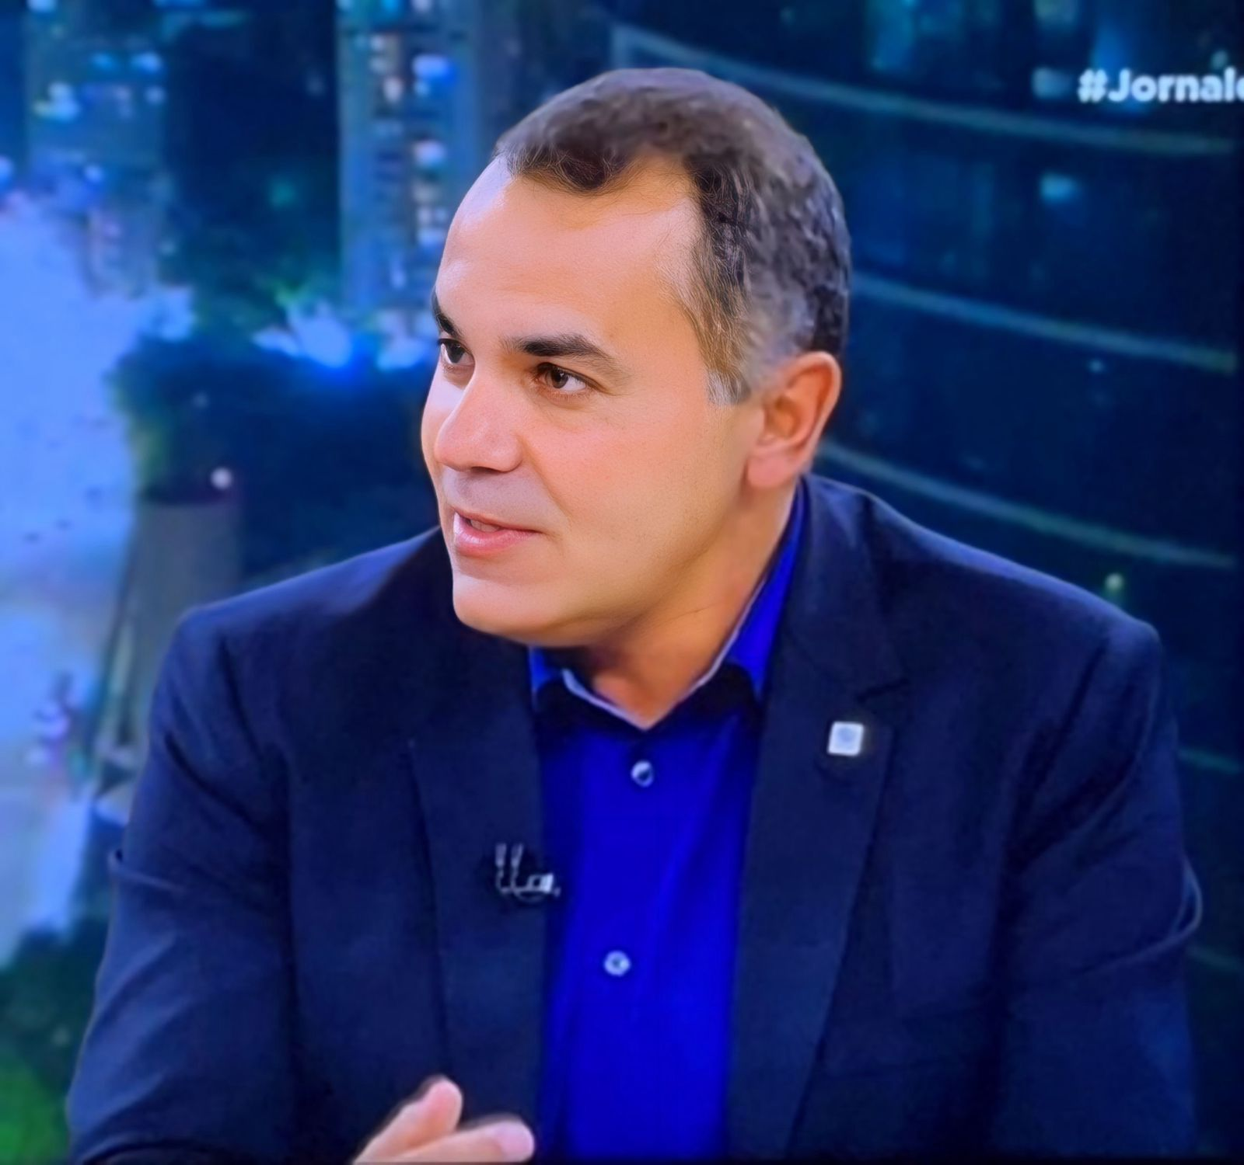
“Ecossistema de Inovação da Unesp - Transformando o Futuro”
8:00h-9:50h
Prof. Dr. Marcelo Ornaghi Orlandi
Professor titular no Instituto de Química de Araraquara(UNESP).
Graduação em Física pela Universidade Federal de São Carlos (UFSCar) Mestre e Doutor em Ciência e Engenharia dos Materiais pela UFSCar Pesquisador visitante na University of Tuebingen, na École Polytechnique Montréal (PolyMtl)
Pesquisador visitante no Massachusetts Institute of Technology (MIT)
Coordenador dos laboratórios de Microscopia Eletrônica do Instituto de Química de Araraquara.
Realiza pesquisas em Ciência e Engenharia de Materiais, com ênfase em materiais cerâmicos semicondutores. As aplicações dos materiais em estudo são: sensores de gás, varistores e fotocatálise. Possui+100 artigos científicos publicados em revistas internacionais, 7 capítulos de livros e é editor da mais completa obra sobre o óxido de estanho. Os artigos e livros tiveram mais de 5500 citações na plataforma Google Scholar. Atua na inovação tecnológica, onde foi empreendedor de 2018 a 2025, e como assessor de startups, e possui experiência na produção de patentes. É vice-diretor da Agência UNESP de Inovação, atuando também no empreendedorismo inovador na universidade.
Notes:
Professor titular no Instituto de Química de Araraquara(UNESP).
Graduação em Física pela Universidade Federal de São Carlos (UFSCar) Mestre e Doutor em Ciência e Engenharia dos Materiais pela UFSCar Pesquisador visitante na University of Tuebingen, na École Polytechnique Montréal (PolyMtl)
Pesquisador visitante no Massachusetts Institute of Technology (MIT)
Coordenador dos laboratórios de Microscopia Eletrônica do Instituto de Química de Araraquara.
Realiza pesquisas em Ciência e Engenharia de Materiais, com ênfase em materiais cerâmicos semicondutores. As aplicações dos materiais em estudo são: sensores de gás, varistores e fotocatálise. Possui+100 artigos científicos publicados em revistas internacionais, 7 capítulos de livros e é editor da mais completa obra sobre o óxido de estanho. Os artigos e livros tiveram mais de 5500 citações na plataforma Google Scholar. Atua na inovação tecnológica, onde foi empreendedor de 2018 a 2025, e como assessor de startups, e possui experiência na produção de patentes. É vice-diretor da Agência UNESP de Inovação, atuando também no empreendedorismo inovador na universidade.

Slide 3
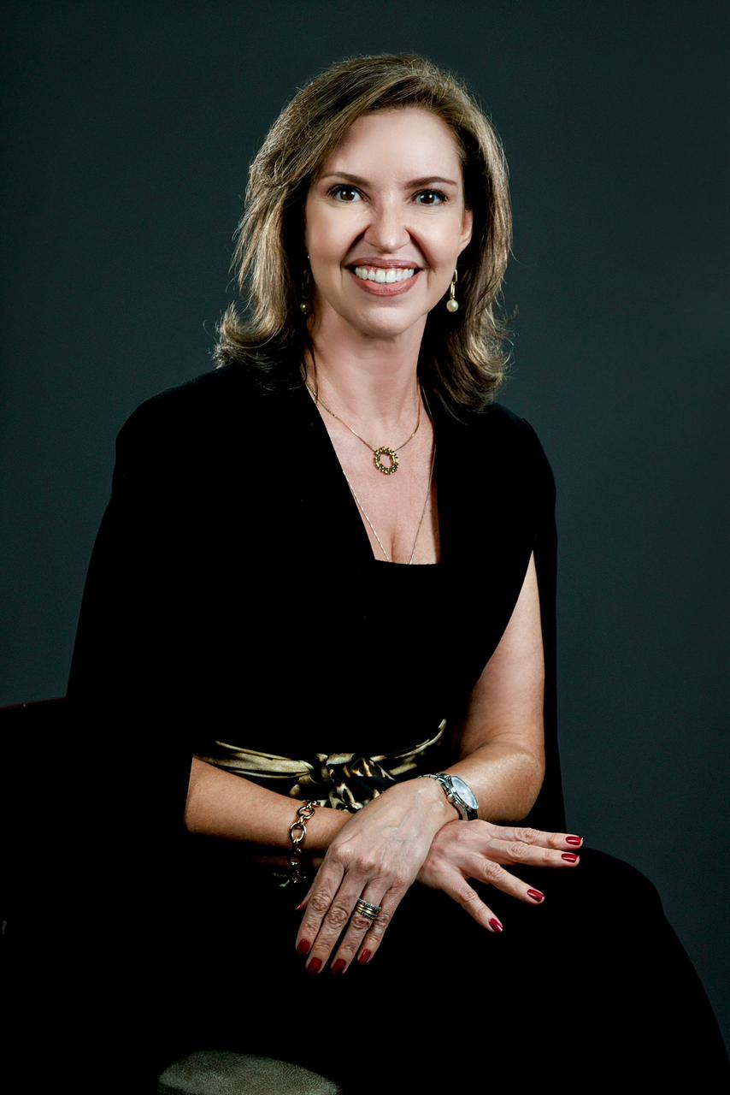
“Legislação da Odontologia da HOF - Simpósio”
10:10h-12:00h
Prof. Karina Ferrão
- Graduada em Odontologia pela Faculdade de Odontologia de Lins (FOL)
- 1994- Especialista em Periodontia- ABO MS - Especialista em Harmonização Orofacial - CFO
- Mestre em Educação e Saúde- UNAERP
- ⁠Presidente do Conselho Regional de Odontologia de São Paulo biênio 2026/2027
- Professora responsável da Especialização em Harmonização Orofacial - FUNORTE Uberaba
- Diretora da Sociedade Brasileira de Toxina Botulínica e Implantes Faciais na Odontologia (SBTI) - 2017 a 2022
Speaker Allergan Aesthetics
- Membro do Programa Botox Masters Allergan Aesthetics

Slide 4
PROGRAMAÇÃO DE PALESTRAS
CONGRESSO DE ODONTOLOGIA FOA

Slide 5
QUINTA – 26/11/2026

Slide 6
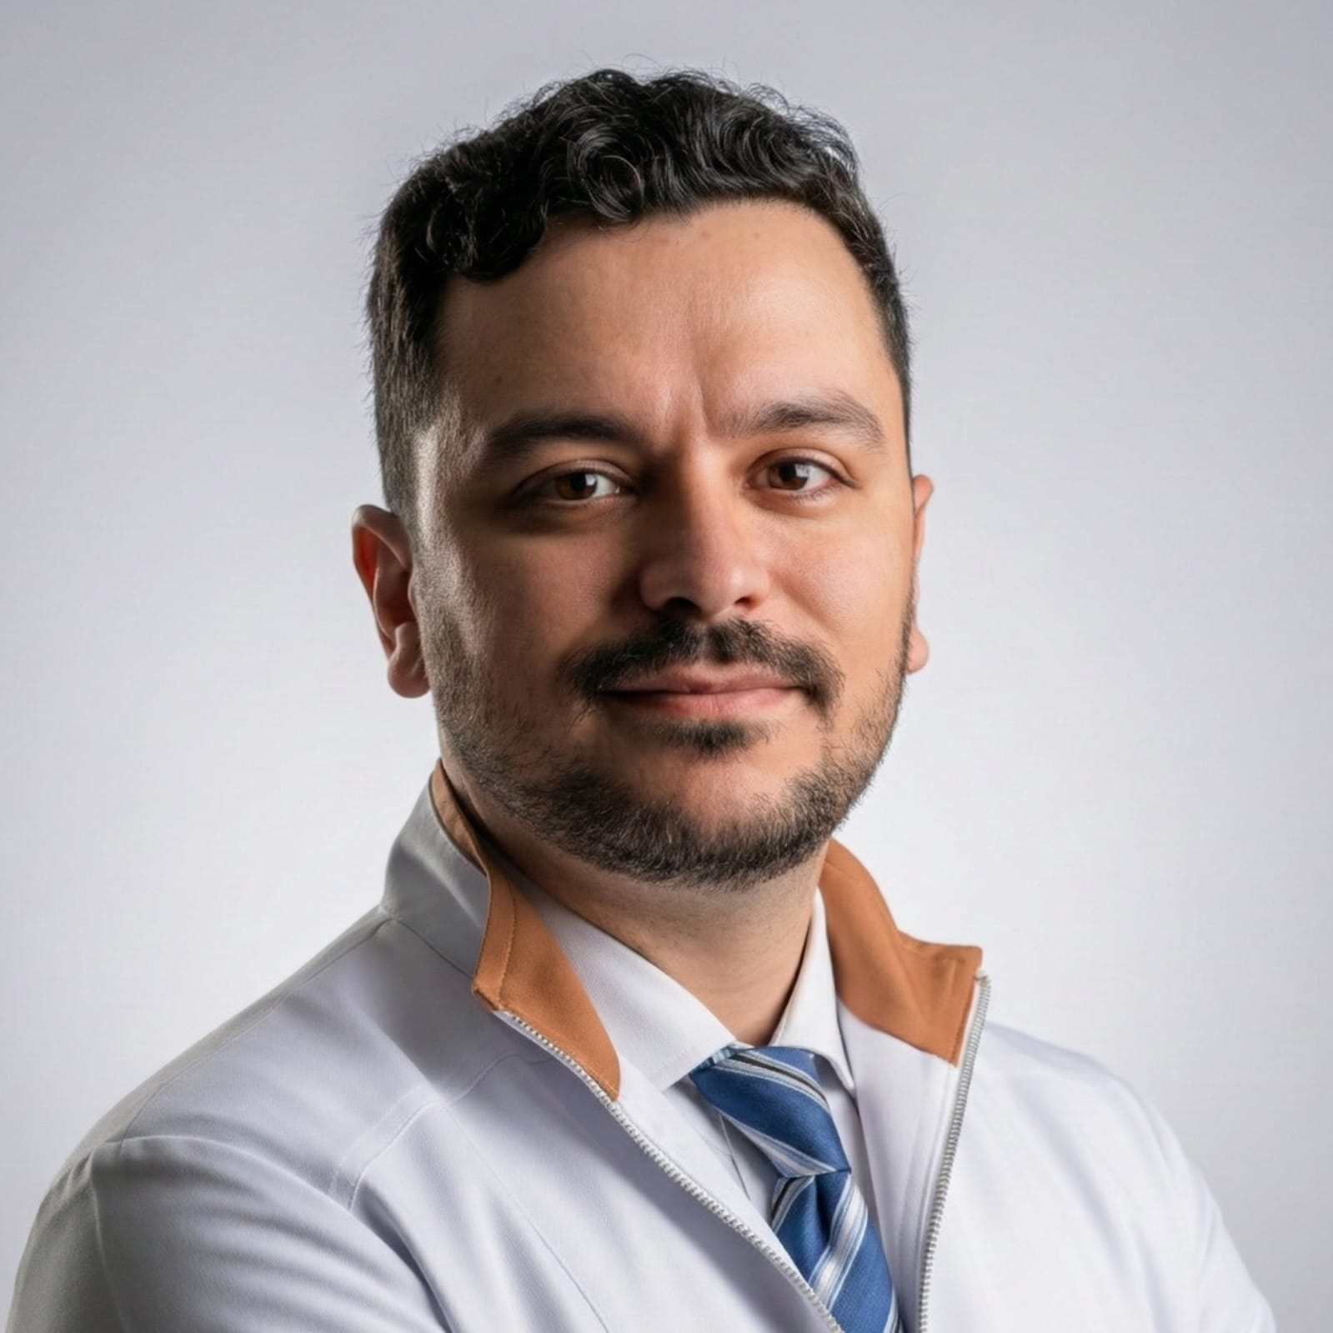
“Bases do Fluxo Digital Aplicado à Periodontia e Implantodontia”
8:00h-9:50h
Prof. Dr. Vitor de Toledo Stuani
*Professor de Implantodontia no Departamento de Cirurgia e Traumatologia Buco-Maxilo-Facial e Periodontia da FORP-USP
* Especialista em Periodontia
* Especialista em Odontologia Hospitalar
* Mestrado em Reabilitação Oral e Doutorado em Periodontia- FOB-USP
* Pós-doutorado- FOB-USP
* Osteology Scholar - Harvard School of Dental Medicine
* Membro do Comitê Diretivo do National Osteology Group Brazil
* Cursos de atualização em planejamento CAD/CAM, cirurgia guiada, impressão 3D e bioimpressão

Slide 7
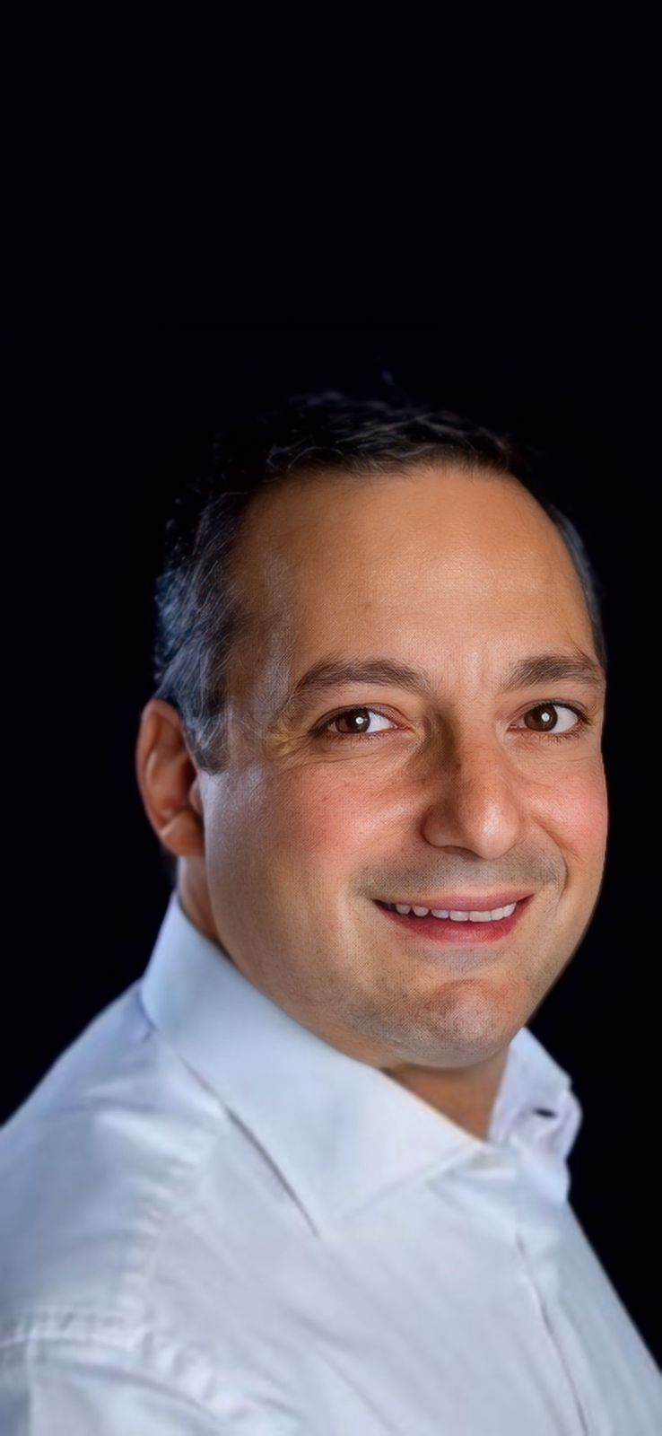
"Odontologia além do consultório: a atuação do cirurgião-dentista no atendimento domiciliar"
10:10h-12:00h
Prof. Dr. Marcelo Sabbag Abla
Graduado em Odontologia pela Organização Santamarense de Educação e Cultura (1993).
Especialista em Implantodontia pela Universidade de Santo Amaro (UNISA) (2001) e em Biologia Celular e Morfologia pela Escola Paulista de Medicina (2003).
Mestre em Odontologia – Implantodontia pela Universidade Estadual Paulista (UNESP) (2004).
Doutor em Odontologia pela Universidade Estadual Paulista (UNESP) (2012).
Coordenador de Conteúdo da ABLA+.
Coordenador dos cursos da Prime Reabilitação e Estética.
Diretor Clínico da Clínica Abla.
Atua na área de Odontologia, com ênfase em Implantodontia, reabilitação oral, cirurgia e estética facial
Fundador da Gent Odonto Care em 2020

Slide 8
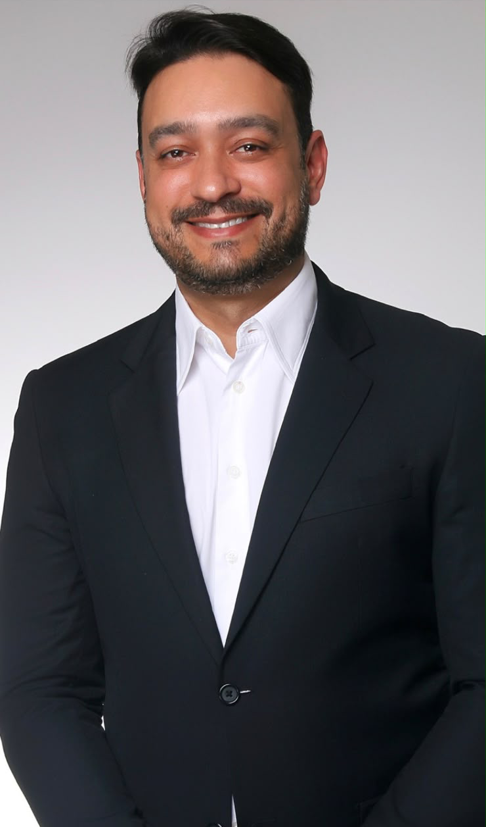
"Cirurgias estéticas da face na odontologia moderna"
14:00h-15:50h
Prof. Dr. Walter Cristiano Gealh
-Graduação em Odontologia pela Universidade Estadual de Maringá
Residência em CTBMF pela Universidade Estadual de Maringá
Mestrado em CTBMF pela FOA/UNESP
Doutorado em Odontologia Integrada pela Universidade Estadual de Maringá
Especialização em Dor Orofacial (DOF) e Disfunção Temporomandibular (DTM)
Especialização em Farmacologia
Notes:
Walter Cristiano Gealh
Graduação em Odontologia pela Universidade Estadual de Maringá
Residência em CTBMF pela Universidade Estadual de Maringá
Mestrado em CTBMF pela FOA/UNESP
Doutorado em Odontologia Integrada pela Universidade Estadual de Maringá
Especialização em DOF e DTM
Especialização em Farmacologia

Slide 9
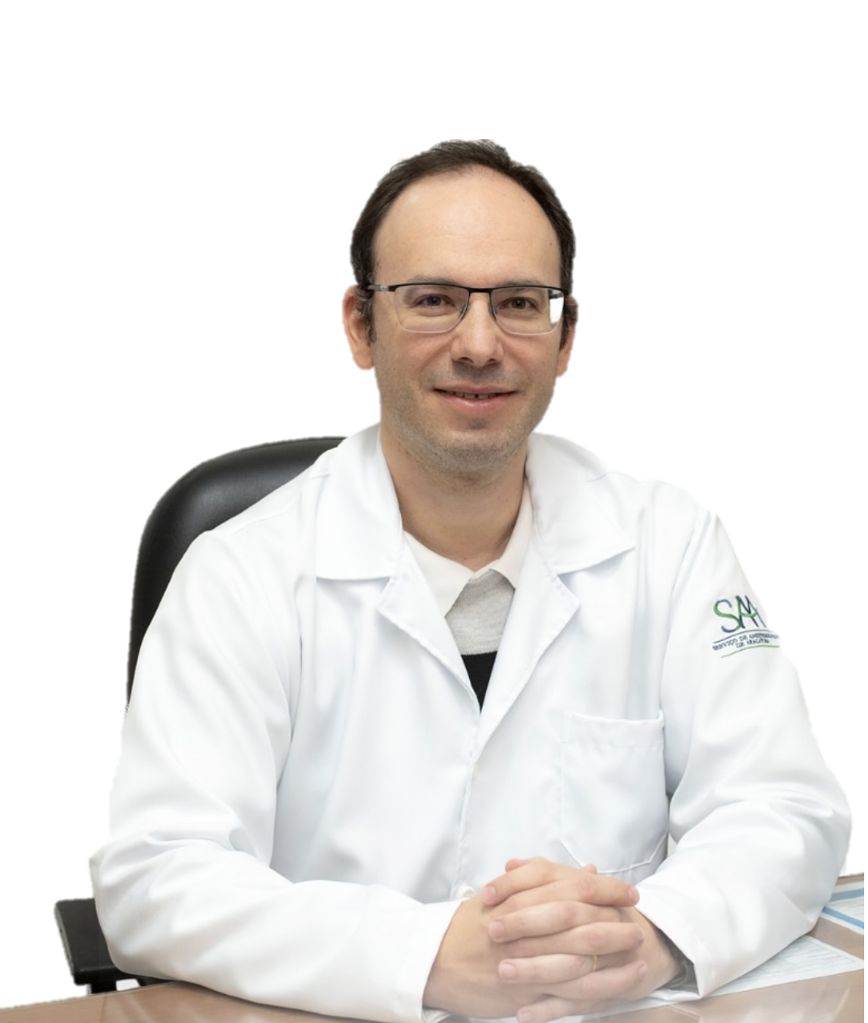
“Sedação: Técnicas, Indicações e Aplicações Clínicas”
16:10h-18:00h
Dr. Gustavo Gregorin Coelho
Graduação em MEDICINA pela Universidade de São Paulo
Especialização - Residência médica em Anestesiologia pelo Hospital das Clínicas da Faculdade de Medicina de Ribeirão Preto – USP
Título de Especialista em Anestesiologia pela Sociedade Brasileira de Anestesiologia (SBA)
Sócio do Serviço de Anestesiologia de Araçatuba (SAA)

Slide 10
SEXTA – 27/11/2026

Slide 11
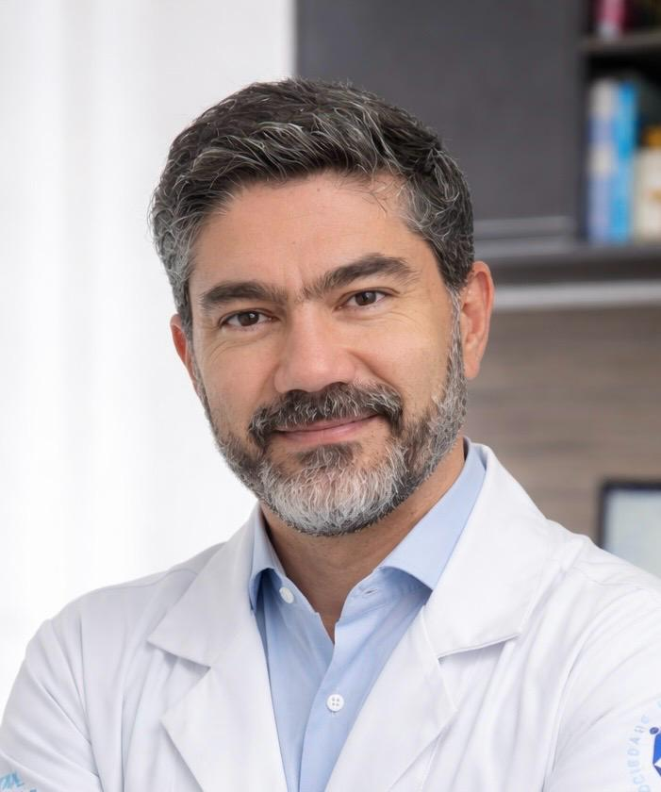
"Cirurgia Ortognática na era digital: Do Planejamento virtual à sala cirúrgica”
8:00h-9:50h
Flávio Ferraz
- Cirurgião Bucomaxilofacial do Hospital das Clínicas da Faculdade de Medicina da Universidade de São Paulo – USP
- ⁠Cirurgião Bucomaxilofacial do Hospital Universitário da USP- ⁠Residência em Cirurgia e Traumatologia Bucomaxilofacial pelo Hospital das Clínicas da Faculdade de Medicina da Universidade de São Paulo – USP
- ⁠Fellowship em Planejamento Cirúrgico Virtual no Houston Methodist Hospital - Texas – USA
- ⁠Mestrado em Ortodontia pela Universidade São Leopoldo Mandic – Campinas
- Membro Titular do Colégio Brasileiro de Cirurgia e Traumatologia Bucomaxilofacial
- ⁠Graduação em Odontologia pela Faculdade de Odontologia de Araçatuba - FOA - UNESP

Slide 12
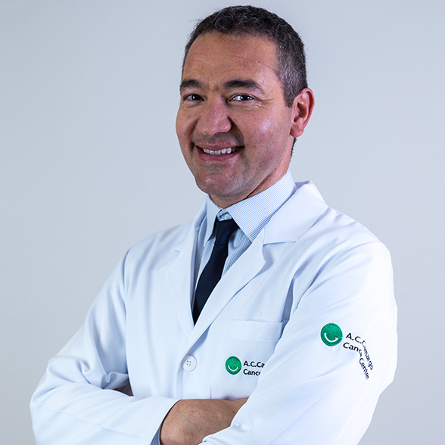
"Estratégias de tratamento conservador das lesões dos maxilares"
10:10h-12:00h
André Caroli Rocha
Especialista em Cirurgia e Traumatologia Bucomaxilofacial
Mestre em Patologia BucalDoutor em Diagnóstico Bucal
Assistente do serviço de CTBMF do Hospital das Clinicas – FMUSP
Assistente do departamento de Estomatologia do hospital AC Camargo

Slide 13
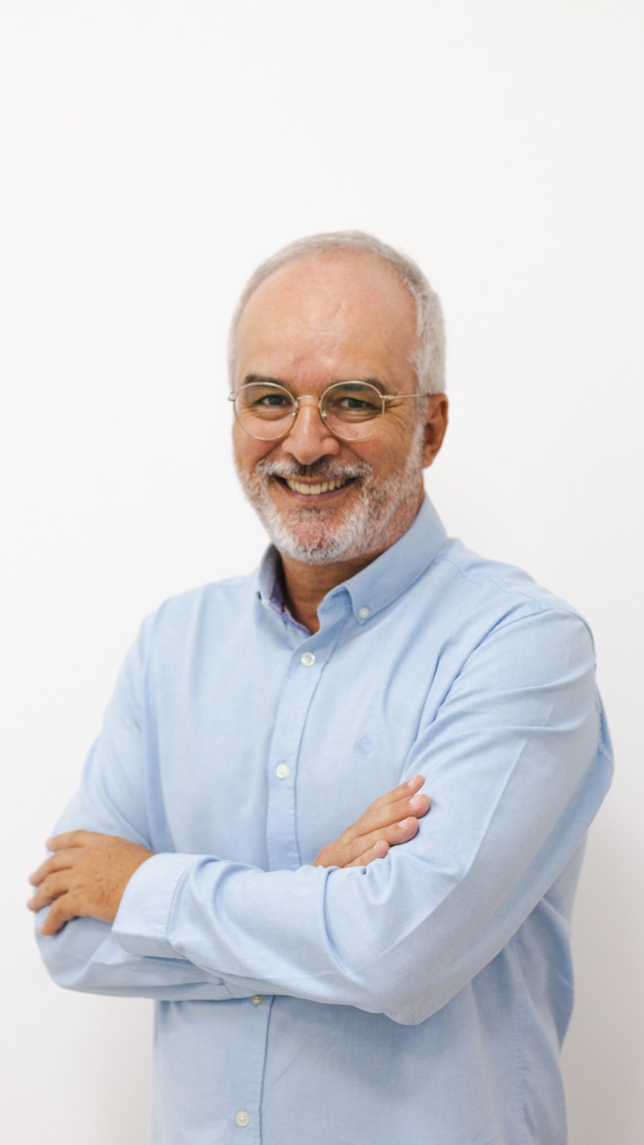
"Odontologia do Sono: uma nova área de atuação do cirurgião dentista"
14:00h-15:50h
Walter da Silva Jr.
• Formado pela Faculdade de Odontologia de Araçatuba (UNESP) – 1986
• Doutor em Ciências da Reabilitação (área de concentração: distúrbios do sono) pelo HRAC/USP – Bauru – 2013
• Diplomado em Odontologia do Sono pela American Board of Dental Sleep Medicine (ABDSM) – 2019
• Membro do corpo editorial do Journal of Dental Sleep Medicine (JDSM) – 2020
• Membro da força-tarefa da American Academy of Dental Sleep Medicine (AADSM) para a Educação em Odontologia do Sono – 2020
• Certificado pelo Sistema NOA – Aparelho Intraoral (Orthoapnea) – Madri/ES – 2022
• Clínica privada desde 1986• Ministra cursos de capacitação em Odontologia do Sono

Slide 14
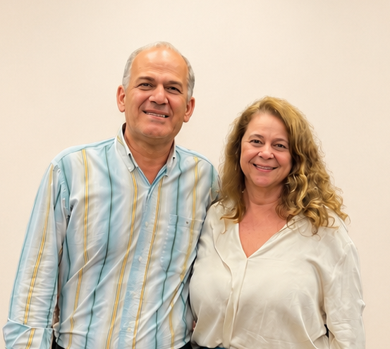
“Ozônio como Estratégia Terapêutica na Odontologia Contemporânea”
Sérgio Bruzadelli e Maria Teresa Maiolini Bruzadelli
16:10h-18h
Sérgio Bruzadelli Macedo
Especialista em CTBMF
Mestre e Doutor em CTBMF pela FOA- UNESP
Introdutor da Ozonioterapia em Odontologia no Brasil em 1996
Professor de CTBMF da Odontologia da UnB
Maria Teresa Maiolini
Graduada em Odontologia pela Universidade Federal de Alfenas MG
Especialista em Periodontia pelo Associação Brasileira de Odontologia do Espírito Santo – ABO
Especialista em Prótese pela Associação Brasileira de Odontologia do Espírito Santo.
Pós graduação em Implantodontia pela Faculdade Funorte ES 2005.
Habilitação em Ozonioterapia na Odontologia pela UNYLEYA EDITORA E
CURSOS S/A (2020) - Coordenado por Dr Sérgio Bruzadelli Macedo.
Atuou como Professora Assistente da Especialização em Implantodontia, curso-Funorte ES 1998 – 2005.
Palestrante na área de Periodontia e Implantodontia em Congressos de Odontologia, Universidades e Cursos em ABO.
Professora no curso de Habilitação em Ozonioterapia na Odontologia na área de Periodontia e Implantodontia – Dr. Sérgio Bruzadelli Macedo;
Participa do Projeto de Extensão de Ozonioterapia na Clínica de Necroses dos Maxilares, coordenado pelo Prof Dr Sérgio Bruzadelli, no Hospital Universitário de Brasília (HUB), desde setembro de 2019 até o presente momento
Notes:
Graduada em Odontologia pela Universidade Federal de Alfenas MG – 1988.
Especialização em Periodontia pelo Associação Brasileira de Odontologia do Espírito Santo – ABO 2002.
Especialização em Prótese pela Associação Brasileira de Odontologia do Espírito Santo 2016.
Pós graduação em Implantodontia pela Faculdade Funorte ES 2005.
Habilitação em Ozonioterapia na Odontologia pela UNYLEYA EDITORA E
CURSOS S/A (2020) - Coordenado por Dr Sérgio Bruzadelli Macedo.
Atuou como Professora Assistente da Especialização em Implantodontia, curso-Funorte ES 1998 – 2005.
Palestrante na área de Periodontia e Implantodontia em Congressos de Odontologia, Universidades e Cursos em ABO.
Professora no curso de Habilitação em Ozonioterapia na Odontologia na área de Periodontia e Implantodontia – Dr. Sérgio Bruzadelli Macedo;
Participa do Projeto de Extensão de Ozonioterapia na Clínica de Necroses dos Maxilares, coordenado pelo Prof Dr Sérgio Bruzadelli, no Hospital Universitário de Brasília (HUB), desde setembro de 2019 até o presente momento.
Experiência Profissional em Consultório Particular há 35 anos.
Coautora de dois livros de Periodontia e Implantodontia
Cirurgia Plástica (Periodontal e Periimplantar)
2006 – Artes Medicas
Manipulação Tecidual (Possibilidades e Realidade)
2011 - Editora Napoleão
Coautora do Livro Nove Faces Integradas – A Arte de Integrar as
Especialidades nas Nove Faces. Do Sagital ao Vertical
Ozonioterapia na Clínica Ortodôntica 2023 – Editora Napoleão Ltda

Slide 15
SÁBADO – 28/11/2026

Slide 16
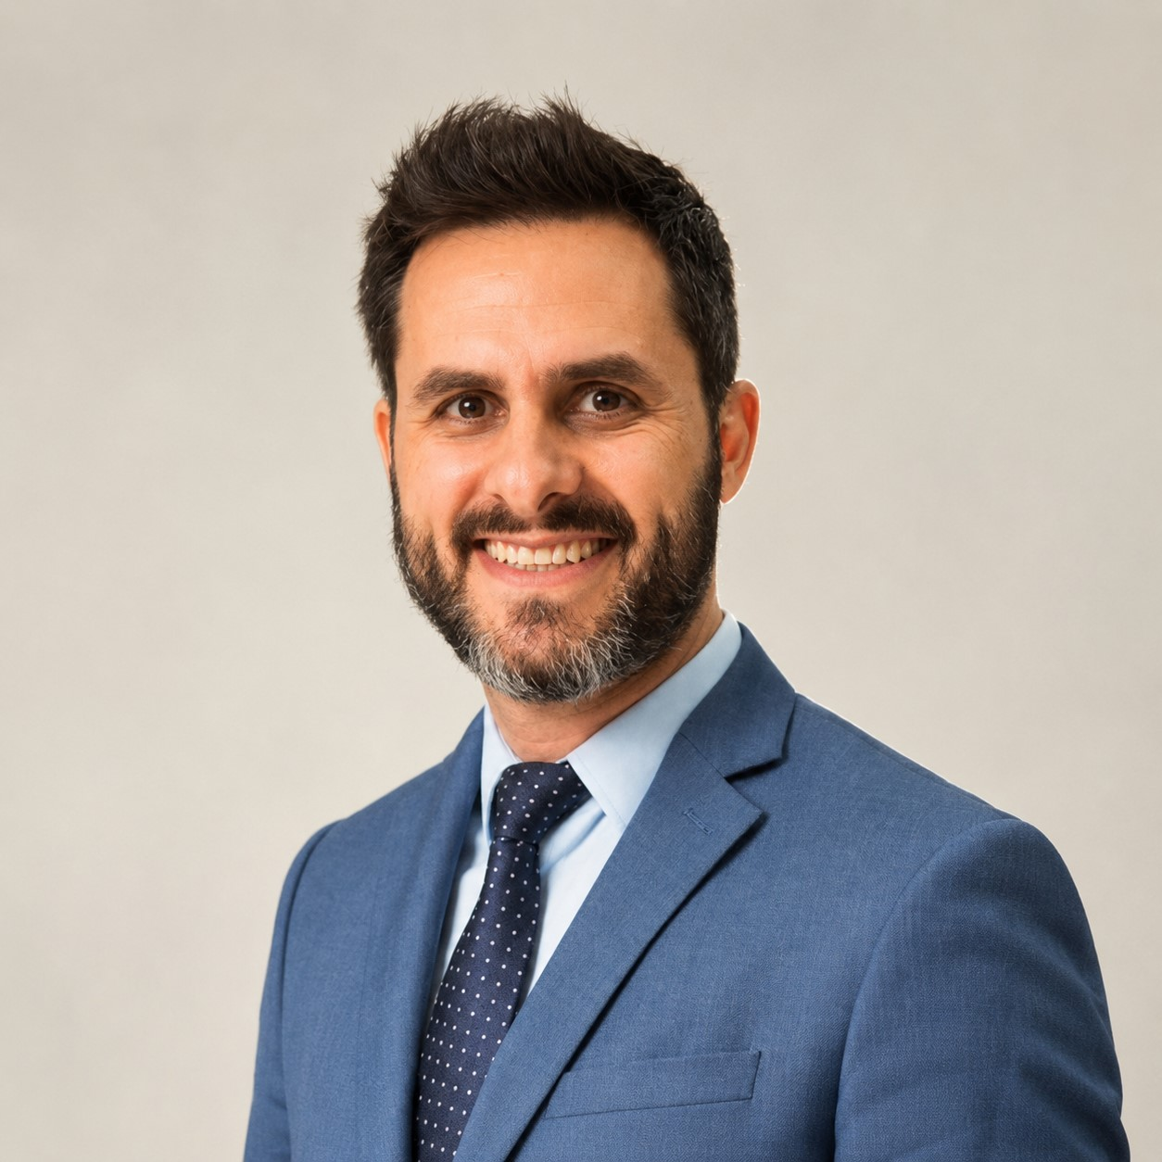
"Odontologia Digital no dia-a-dia clínico”
8:00h-9:50h
Fernando Lopes
TÉCNICO EM PRÓTESE DENTÁRIA
Formado pelo Instituto Francano de Prótese Odontológica (IFPO) no ano de 1999
CIRURGIÃO DENTISTA
Formado pela Universidade de Franca – UNIFRAN no ano de 2007
IMPLANTODONTISTA
Especializado pela Universidade de Ribeirão Preto – UNAERP no ano de 2015, atuando na área desde o ano de 2009
Mestrando no curso de Mestrado em Implantodontia na Faculdade ILAPEO
DIGITAL CENTER
CEO do laboratório de Prótese especializado em CAD/CAM – Digital Center.
Responsável Técnico pelas 9 unidades nos estados de São Paulo e Minas Gerais
ITI MEMBER
Membro ativo do International Team of Implantology desde o ano de 2015
STRAUMANN/NEODENT
Speaker Digital, representando a empresa desde o ano de 2017
Notes:
FERNANDO LOPES
BATATAIS - SP
TÉCNICO EM PRÓTESE DENTÁRIA
Formado pelo Instituto Francano de Prótese Odontológica (IFPO) no ano de 1999
CIRURGIÃO DENTISTA
Formado pela Universidade de Franca – UNIFRAN no ano de 2007
IMPLANTODONTISTA
Especializado pela Universidade de Ribeirão Preto – UNAERP no ano de 2015, atuando na área desde o ano de 2009
Mestrando no curso de Mestrado em Implantodontia na Faculdade ILAPEO
DIGITAL CENTER
CEO do laboratório de Prótese especializado em CAD/CAM – Digital Center.
Responsável Técnico pelas 9 unidades nos estados de São Paulo e Minas Gerais
ITI MEMBER
Membro ativo do International Team of Implantology desde o ano de 2015
STRAUMANN/NEODENT
Speaker Digital, representando a empresa desde o ano de 2017

Slide 17
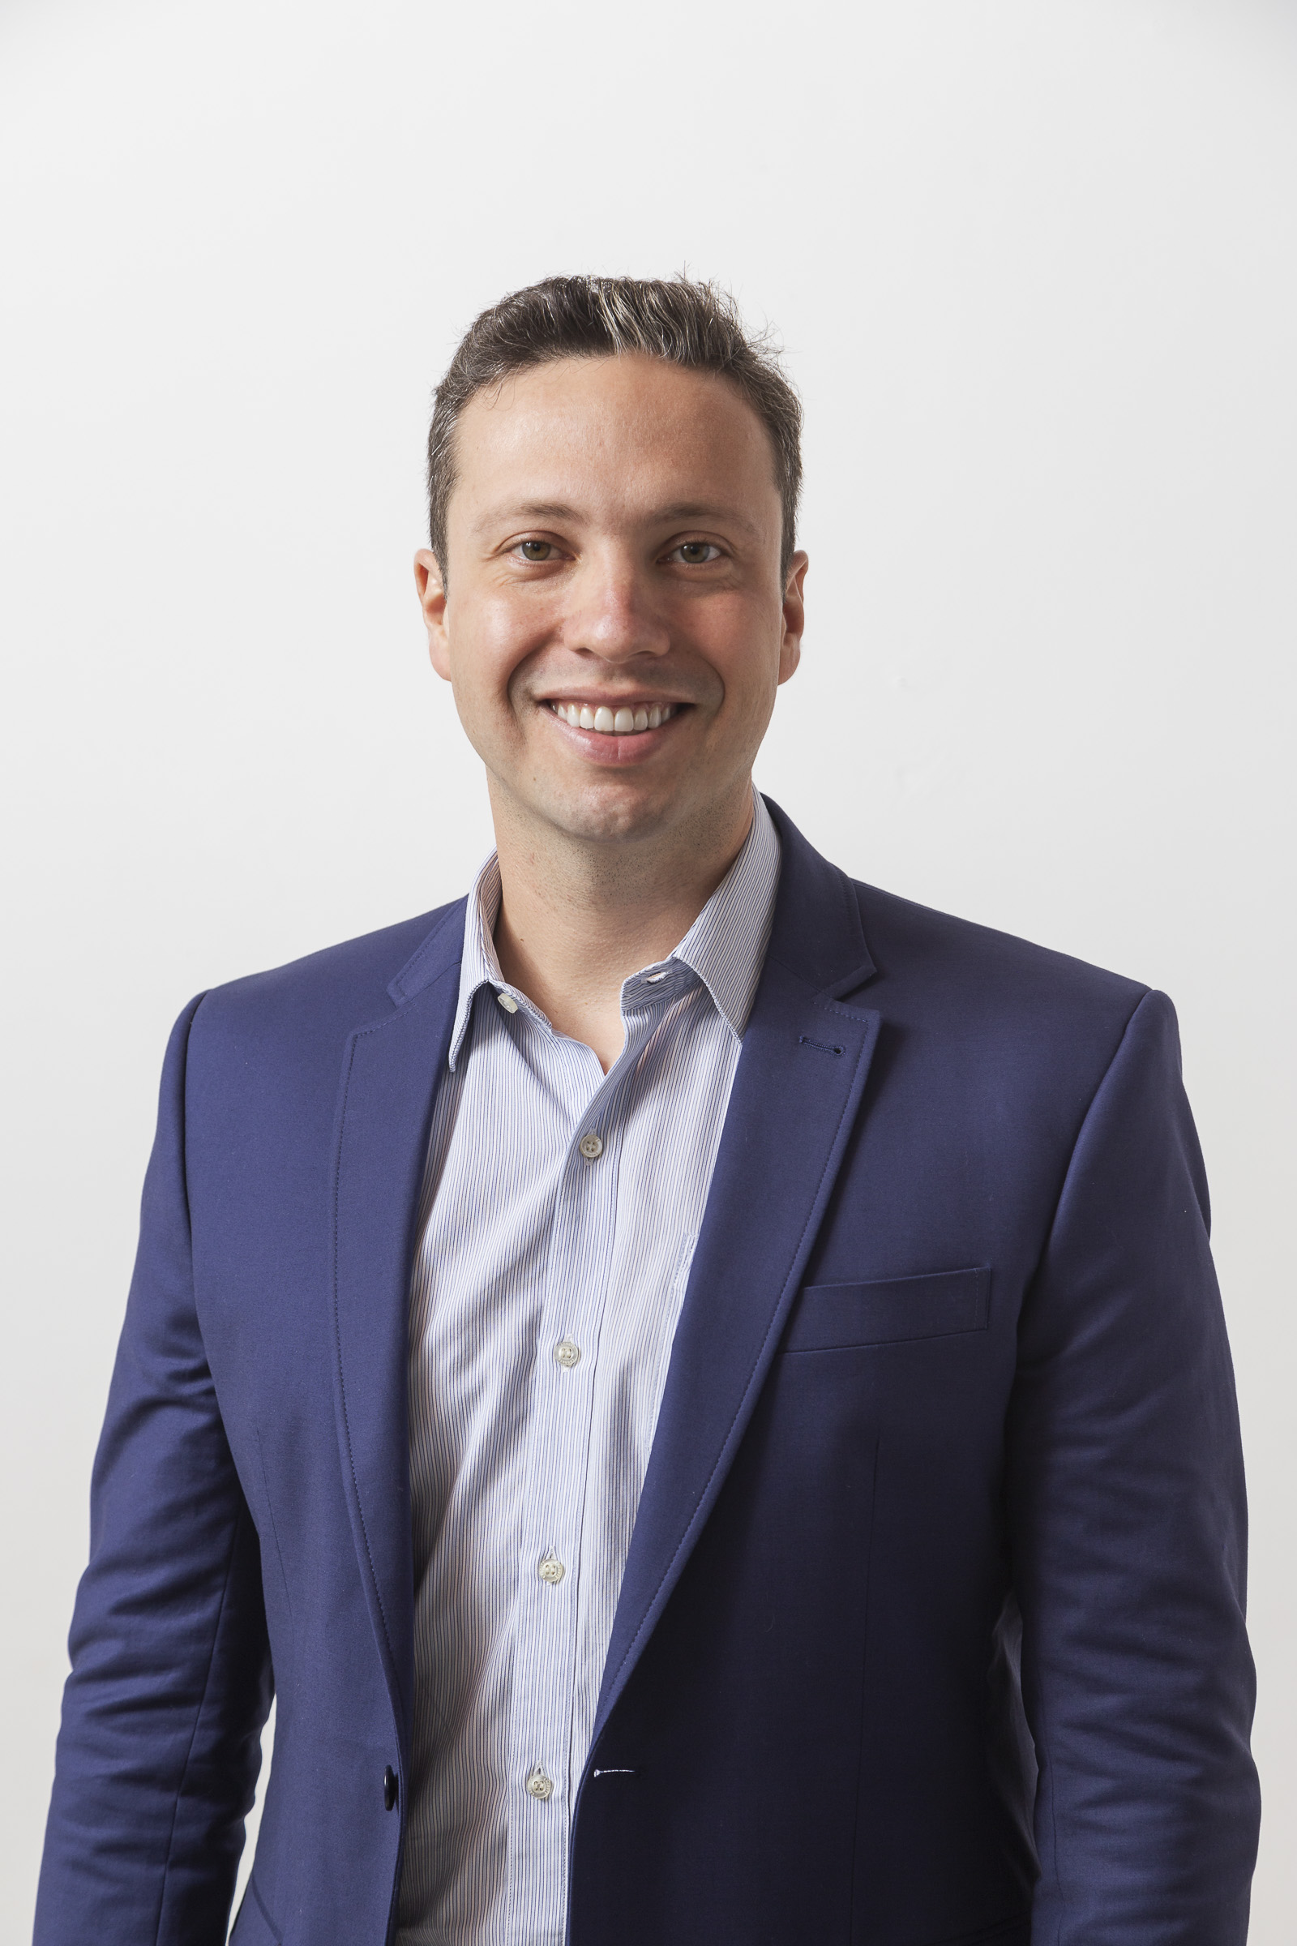
"Fluxo Digital aplicado a estética Dental"
10:10h-12:00h
Paulo Eduardo Ferraz Bottura Filho
Cirurgião Dentista - Faculdade de Odontologia de Lins- UNIMEP- 2000
- Especialista em Periodontia- F O A - UNESP Araçatuba- 2003
- Mestre - Faculdade de Medicina de São José do Rio Preto - FAMERP – 2012
- Especialista em Implantes - COE São José do Rio Preto – 2013
- DSD Team Member- Miami - 2014.
- Ex professor de Cirurgia, Periodontia e Anestesiologia da Unirp- São José do Rio Preto.
- Co-autor dos livros “Cad Cam no laboratório e na Clínica” e “Arquitetura Facial"
Notes:
Nome: Paulo Eduardo Ferraz Bottura Filho CPF: 277.036.668-82 CROSP: 71.724- Cururgião Dentista - Faculdade de Odontologia de Lins- UNIMEP- 2000- Especialista em Periodontia- F O A - UNESP Araçatuba- 2003- Mestre - Faculdade de Medicina de São José do Rio Preto - FAMERP - 2012- Especialista em Implantes - COE São José do Rio Preto - 2013- DSD Team Member- Miami - 2014.- Ex professor de Cirurgia, Periodontia e Anestesiologia da Unirp- São José do Rio Preto.- Co-autor dos livros “Cad Cam no laboratório e na Clínica” e “Arquitetura Facial"

Slide 18


" Odontologia na Carreira Militar: Experiências, Desafios e Oportunidades "

Slide 19
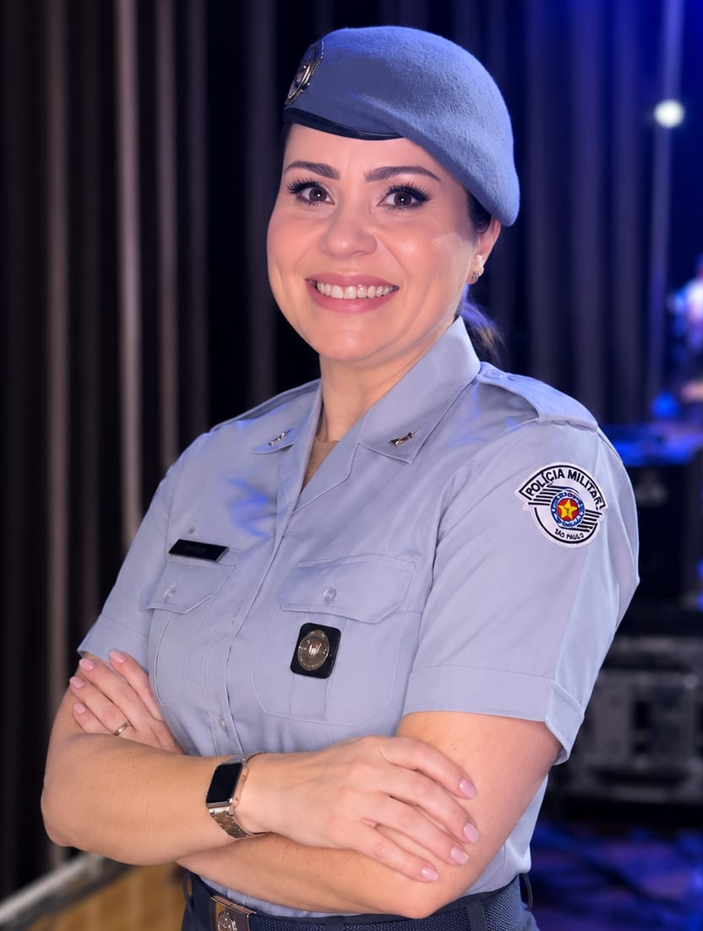
" Odontologia na Carreira Militar: Experiências, Desafios e Oportunidades "
14:00h-15:00h
POLICIA MILITAR
Tenente Lívia Trevelin Arêde
Graduação em Odontologia FOA-Unesp
Mestre e especialista em Estomatologia FOA-Unesp
Habilitação em laser pelo IE Albert Einstein
Doutoranda em Periodontia FOA-Unesp, com Doutorado Sanduíche pela Universidade de Toronto, Canadá
Atuação em consultório particular como estomatologista desde 2010
Atuação na Estratégia de Saúde da Família SMS Araçatuba - 2012 a 2018

Slide 20
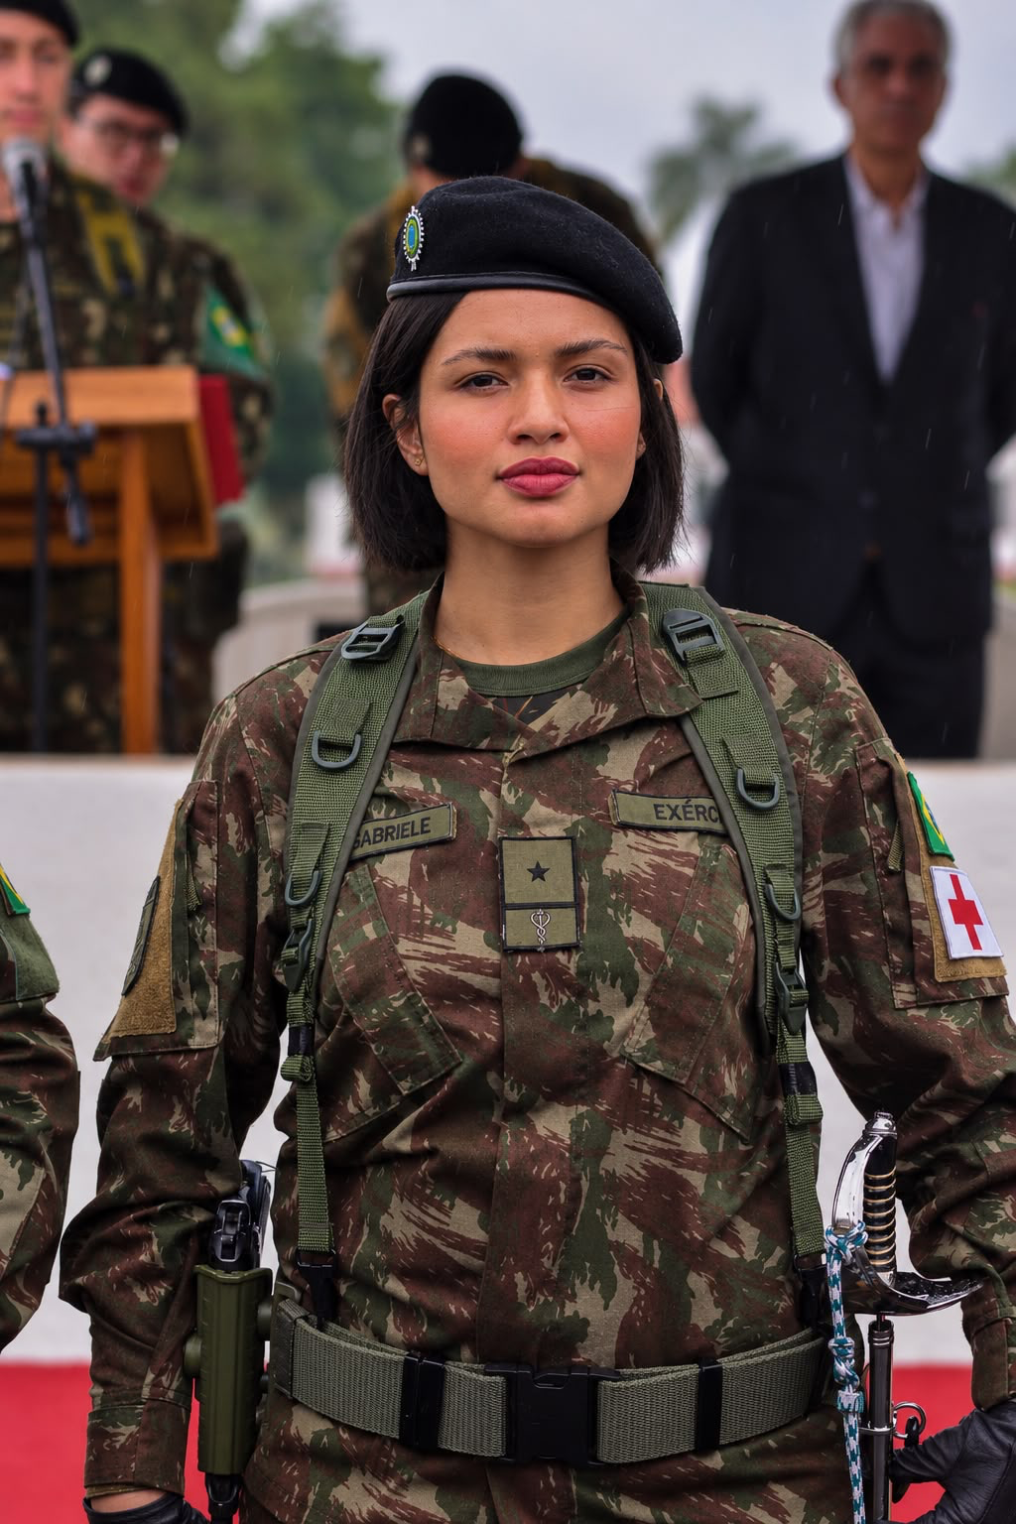
“O CIRURGIÃO-DENTISTA NO EXÉRCITO BRASILEIRO: INGRESSO, CARREIRA E ATUAÇÃO”
15:00h-16:00h
2º Tenente Yara Gabriele Nunes Maciel
Àrea de Atuação: Dentista do Exército Brasileiro
Mini Curriculo :
•⁠ ⁠Formada em Odontologia pela Universidade Federal do Mato Grosso do Sul (UMFS - Campo Grande, MS)
•⁠ ⁠⁠Pós-graduada em Prótese Dentária (Instituto Orofacial das Américas - São Paulo, SP)
•⁠ ⁠Pós-graduada em Dentística (Instituto Orofacial das Américas - São Paulo, SP) ⁠
•⁠ ⁠⁠2• Tenente Dentista do Exército Brasileiro
•⁠ ⁠⁠Atuação em Clínica Particular desde 2023

Slide 21
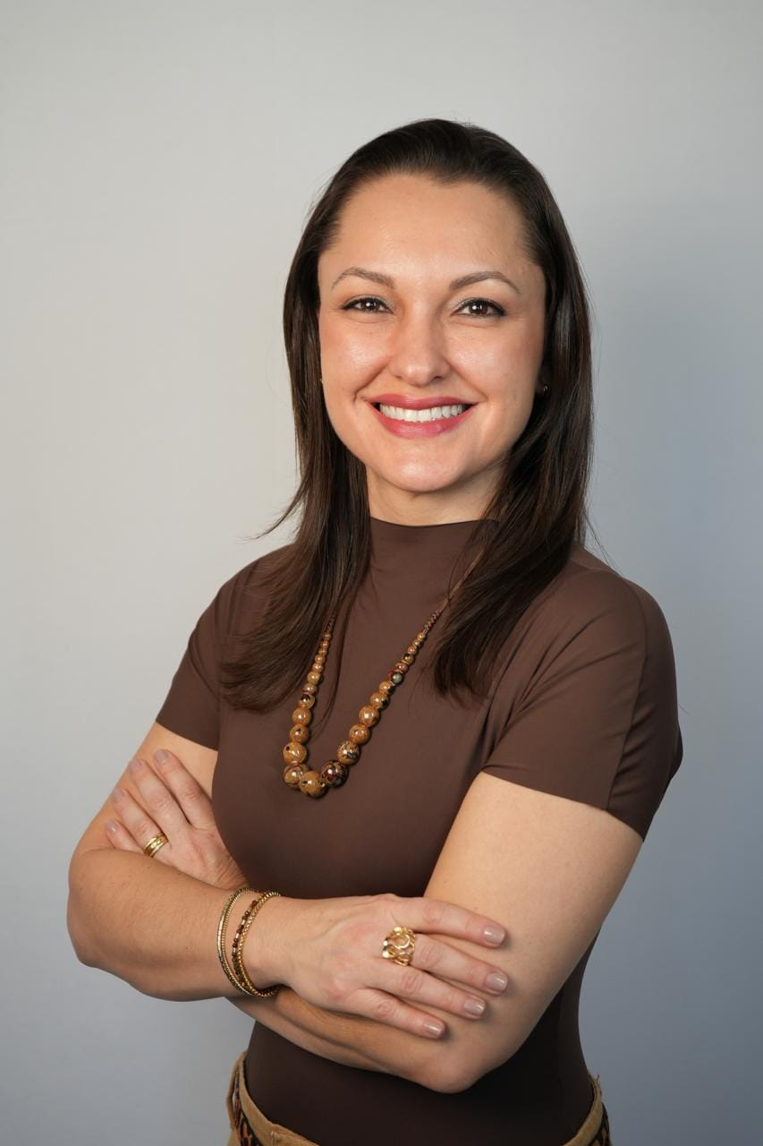

“Odonto Além do Consultório: Como se Preparar para Concursos Públicos“
16:10h-17:10h
Karina Camillo Carrascoza
Graduação em Odontologia: FOP / Unicamp (2001)
- Especialização em Endodontia (APCD)
- Especialização em Gestão Pública em Saúde (Unicamp)
- Mestrado em Farmacologia, Anestesiologia e Terapêutica (Unicamp)
- Doutorado em Saúde da Criança e do Adolescente (Unicamp)
- Pesquisadora Universidade de Tübingen – Alemanha
- Cofundadora da Plataforma OdontoQuiz
- Convocada em 6 Concursos Públicos: Prefeitura Municipal Americana (2x), Prefeitura Municipal Campinas, Prefeitura Municipal Santa Bárbara S’Oeste, Prefeitura Municipal Cabreúva, Prefeitura Municipal Itupeva. - Vínculos de Trabalho: Prefeitura Municipal de Americana, Prefeitura Municipal de Sumaré, Prefeitura Municipal de Campinas, Prefeitura Municipal de Itupeva – Coordenadora de Saúde Bucal.
Notes:
Nome completo: Karina Camillo CarrascozaÁrea de atuação: Servidora Pública (Coordenadora de Saúde Bucal Município de Itupeva); Professora e Co-fundadora da Plataforma Odontoquiz.Título da palestra (título fica a sua escolha, conforme o tema solicitado): Odonto além do consultório: como se preparar para concursos públicos.
Mini currículo:- Graduação em Odontologia: FOP / Unicamp (2001)- Especialização em Endodontia (APCD)- Especialização em Gestão Pública em Saúde (Unicamp) - Mestrado em Farmacologia, Anestesiologia e Terapêutica (Unicamp) - Doutorado em Saúde da Criança e do Adolescente (Unicamp)- Pesquisadora Universidade de Tübingen – Alemanha- Cofundadora da Plataforma OdontoQuiz- Convocada em 6 Concursos Públicos: Prefeitura Municipal Americana (2x), Prefeitura Municipal Campinas, Prefeitura Municipal Santa Bárbara S’Oeste, Prefeitura Municipal Cabreúva, Prefeitura Municipal Itupeva. - Vínculos de Trabalho: Prefeitura Municipal de Americana, Prefeitura Municipal de Sumaré, Prefeitura Municipal de Campinas, Prefeitura Municipal de Itupeva – Coordenadora de Saúde Bucal.

Slide 22
JANTAR – 28/11/2026 as 21:00h

